Slide 1
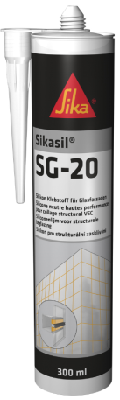
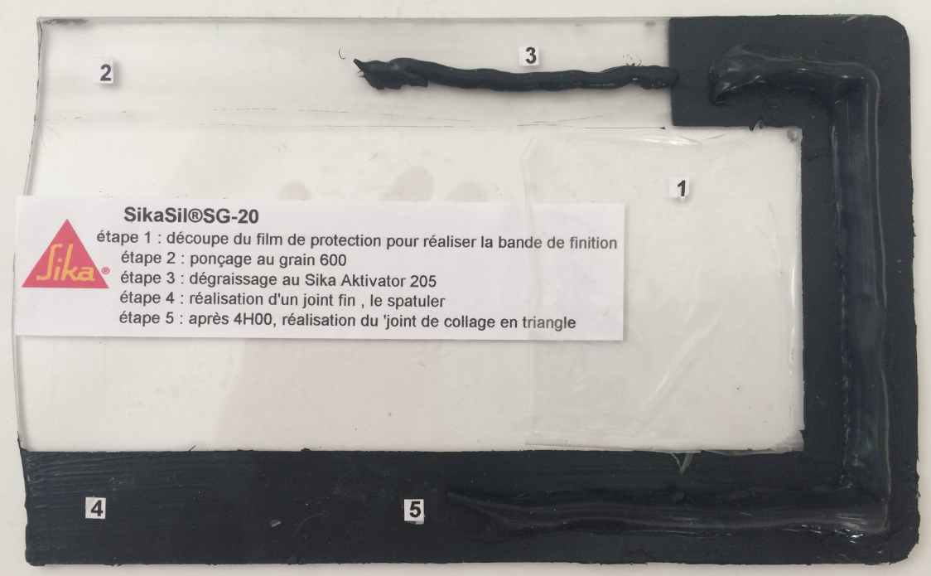
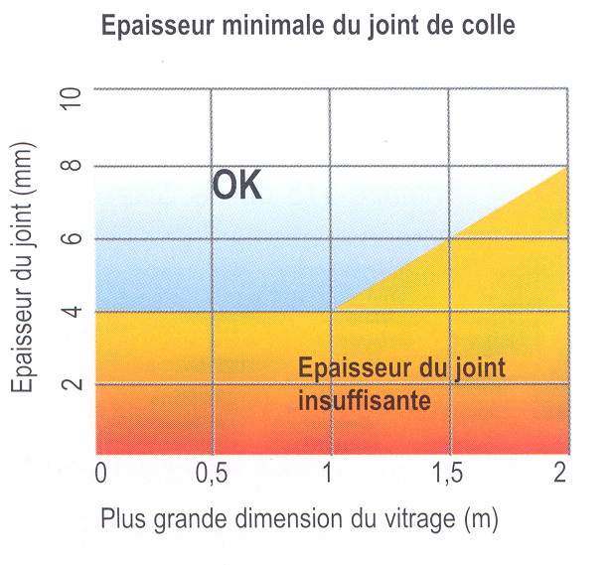

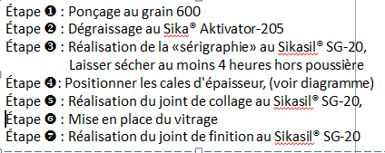


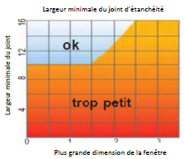

Sikasil® SG-20
Mastic silicone neutre à hautes performances
Collage et étanchéité de vitrages organiques et minérales: PC et PMMA type Plexiglass®, Altuglass®, Lexan®
Joint de finition extérieur
Préparation de surface :
Bois, polyester coté fibres, gel-coat (si abimé) : Sika®Aktivator-205 + SikaMultiprimer®Marine
Vitrage, peinture, métaux, plastique, … : Scotch-Brite + Sika®Aktivator-205
ATTENTION : Temps ouvert de 20 mn
Largeur du joint : 10 à 15 mm
Épaisseur du joint
Épaisseur x 2
Épaisseur

